Slide 1
I : Introduction

Slide 2
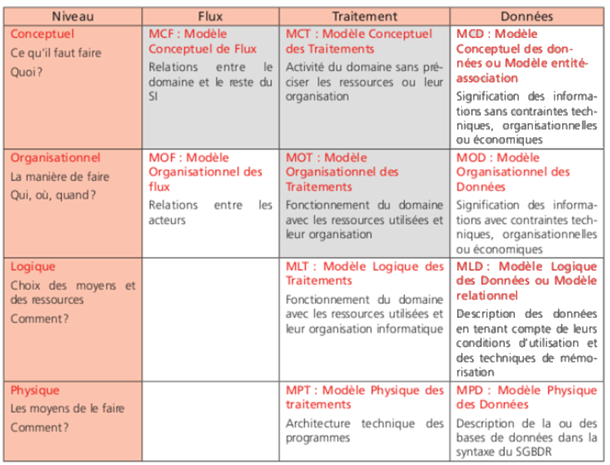
Modèle Organisationnel des Traitements
✓
✓

Slide 3
Problématique
Le MCT décrit les opérations effectuées par le domaine, sans prendre en considération les ressources, la répartition homme/machine, la localisation et le temps
ce traitement sera-t-il informatisé ou manuel ? Comment ?
par qui, avec quels « outils »sera-t-il exécuté ? Qui ?
combien de temps prendra-t-il ? Quand ?
MOT =
MCT + les choix d’organisation de l’entreprise

Slide 4
Introduction
MCT + 3 colonnes
POSTE
TEMPS
MOYENS
MOT=

Slide 5
Définitions
Le MOT définit la REPARTITION ET LES MODALITE D’EXECUTION DES TRAITEMENTS DECRITS DANS LES OPERATIONS DE GESTION et prend en compte le niveau d’informatisation, les ACTEURS concernés (QUI ?), et le MOMENT (temps) (QUAND ?) et la NATURE (manuel, semi-automatisé, automatique) (COMMENT ?)
Il prend en compte la structuration de l’organisation en services, la répartition des tâches (dans la structure organisationnelle et entre l’homme et la machine), les plannings, etc.
Les opérations sont placées dans les colonnes.

Slide 6
Définitions
Le MOT
définit les ressources à mettre en œuvre (moyens techniques ou humains, temps et données)
décompose les opérations conceptuelles en éléments plus « fins » : tâche (peut être manuelle, conversationnelle ou automatique)
Définit un enchaînement chronologique des activités
affecte chaque tâche à un poste de travail disposant des ressources nécessaires

Slide 7
II : Concepts et formalismes

Slide 8
Poste de travail
Le poste de travail est un CENTRE D’ACTIVITE ELEMENTAIRE qui dispose de ressources nécessaires à la réalisation de ses tâches.
Si plusieurs postes sont identiques (même fonction, même caractéristiques de matériel utilisé et même localisation), ils forment un seul poste d’un point de vue organisationnel.

Slide 9
Poste de travail
Il est décrit par :
les compétences des personnes occupant ce poste (responsable et ressources humaines)
les caractéristiques techniques des matériels associés
sa localisation
une fonction à assurer (gestion des stocks, …),

Slide 10
La tâche
Une tâche est un ENSEMBLE D’ACTIVITES ELEMENTAIRES HOMOGENES (même poste, même degré d’automatisation, même délai de traitement).
Elle est constituée d’un ensemble ininterruptible d’actions
Elle résulte (en général) de la décomposition d’une opération conceptuelle
Elle est affectée à un poste type unique

Slide 11
La tâche
Le MOT doit être cohérent
une tâche 100% automatisée ne doit opérer que sur des données informatisées !
une tâche 100% manuelle ne doit pas nécessiter de donnée informatisée !

Slide 12
La tâche
La tâche est déclenchable lorsque
la synchronisation est satisfaite ( ≈ MCT )
ET
les ressources sont disponibles

Slide 13
La tâche
Nature, ou degré d’automatisation
La NATURE précise LE DEGRE D’AUTOMATISATION DE L’ EXECUTION D’UNE TÂCHE, c’est-à-dire précise l’implication des ressources humaines et informatiques.

Slide 14
La tâche
Nature, ou degré d’automatisation
On distingue 3 natures de tâches :
• manuelle (M) : remplir un formulaire papier, placer dans des casiers
• conversationnelle (C) ou interactive (I) qui utilise un dialogue homme-machine à travers une interface (écran en général), l’IHM : enregistrer une fiche client
• automatique (A) : où seule l’informatique intervient à travers un traitement généralement par lot (batch en anglais) : éditer les lettres de relances

Slide 15
La tâche
Une phase : ensemble de tâches dont l’enchaînement est non interruptible compte tenu de l’organisation mise en place.
Toutes les tâches d’une phase se déroulent :
- sur un même poste de travail (unité de lieu),
- à un moment déterminé (unité de temps),
- avec des moyens homogènes - manuel ou automatique (unité d'action).

Slide 16
La tâche
Une phase : ensemble de tâches dont l’enchaînement est non interruptible compte tenu de l’organisation mise en place.
Exemple :
Chaque jour à 16h le secrétariat exécute la phase « saisie du dossier de candidature » sur son ordinateur de bureau;
liste des tâches : saisie des données, m.à.j. du fichier informatique « Candidatures », classement du dossier papier.

Slide 17
La tâche
Une procédure organisationnelle : enchaînement de tâches et/ou de phases constituant un « tout » significatif pour le domaine concerné
En général, une procédure organisationnelle prend en charge : un événement (ou des événements synchronisés) et produit tous les résultats qui en découlent

Slide 18
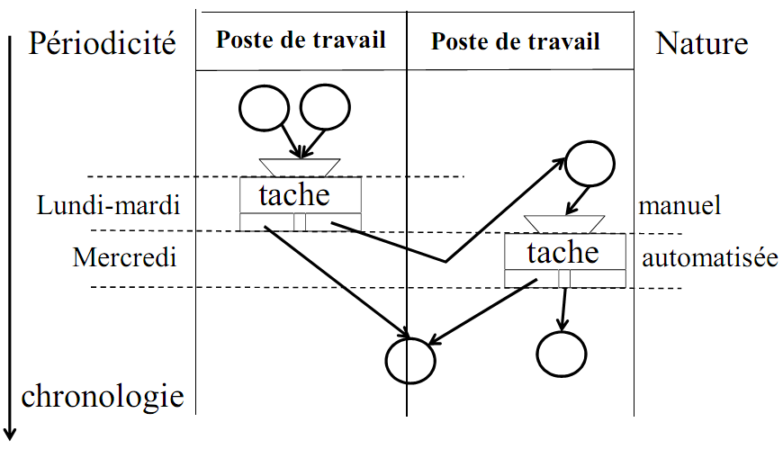
MOT
QUAND ?
QUI ?
COMMENT ?

Slide 19
III : Passage du MCT au MOT

Slide 20
Passage du MCT au MOT
On s’attache à placer les opérations dans l’organisation définie, concrètement attachées à des postes de travail.
Certaines opérations (tâche MOT) vont devoir être découpées en tâches plus fines :
• réalisées successivement par plusieurs postes
• qui n’ont pas la même nature, ou degré d’automatisation
• qui n’ont pas la même périodicité

Slide 21
Passage du MCT au MOT
Point de départ
les règles de gestion sont définies dans le nouveau MCT,
les nouvelles règles d'organisation :
quel poste de travail assure le traitement ?
contraintes de temps dues à l’organisation?
traitement manuel ou automatisé ?
Le MOT est plus précis que le MCT et le diagramme des flux.
QUI ?
QUAND ?
COMMENT ?

Slide 22
IV : EXEMPLE DE MOT

Slide 23
Gestion des sinistres dans une assurance
A l'arrivée d'une déclaration d'accident, le responsable du service gestion des sinistres (QUI) décide de la recevabilité et note son avis sur la déclaration.
Il transmet la déclaration annotée au secrétariat du service qui saisit les éléments essentiels sur ordinateur.
En fin de journée (QUAND), on édite les demandes d'expertise et les notifications de refus.
Au retour de l'expertise, quelques jours plus tard, on enregistre sur un terminal (COMMENT) la réponse de l'expert. On classe la réponse dans le dossier assuré.
Au retour de la facture du garage, on vérifie si le rapport de l'expert est arrivé; on enregistre la facture et on édite immédiatement le chèque destiné au client.

Slide 24
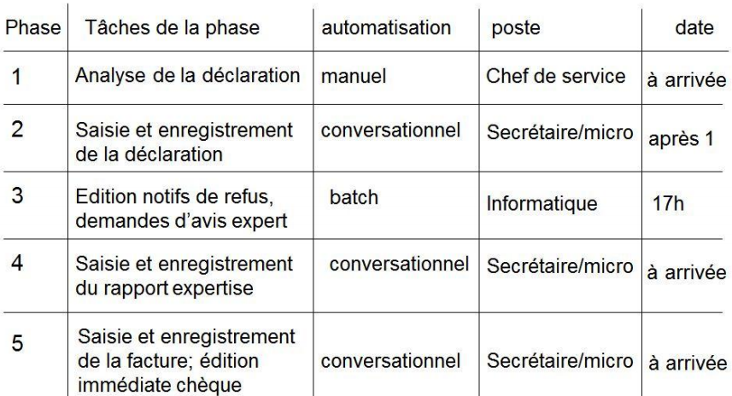
Tableau de décomposition en phases

Slide 25
